Slide 1
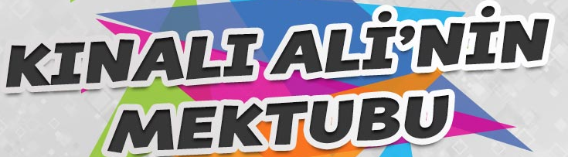


Slide 2



Slide 3

On kişilik bir asker grubu Arıburnu’ndaki mevzilerden düşmana ateş ediyordu. Başlarındaki çavuş birden durdu. Tüfeğine baktı. Yanındaki ere “Tüfeğim bozulmuş galiba, tetiğe asılıyorum patlamıyor. Başka tüfek var mı?” diye sordu. Er çavuşa baktı. “Tüfek bozulmamış komutanım, parmağınız kopmuş!” Çavuş vatan aşkıyla öyle bir savaşıyordu ki, bir şarapnel parçasıyla kopan parmağını hissetmemişti bile…

Slide 4
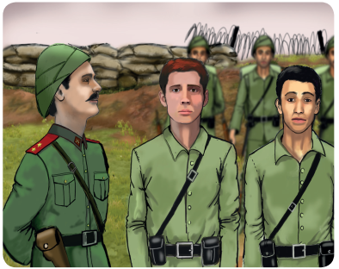
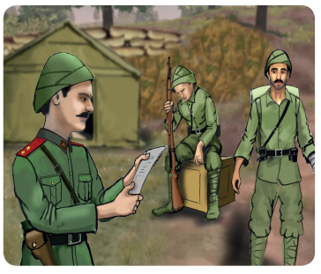
GÖRSELLERİ YORUMLAMA

Slide 5

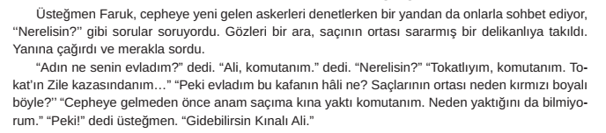

Slide 6
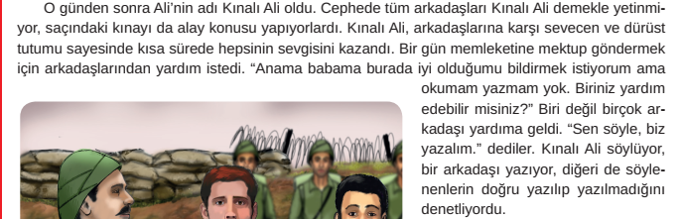

Slide 7
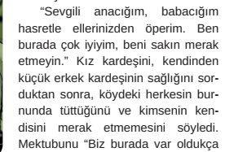

Slide 8
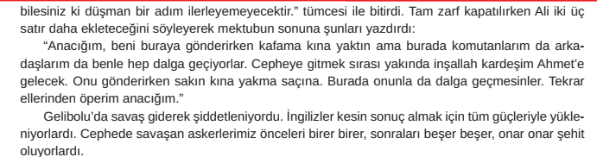

Slide 9
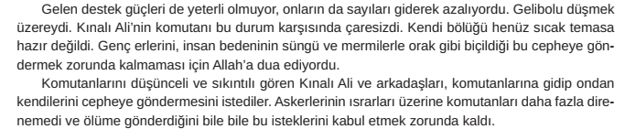

Slide 11
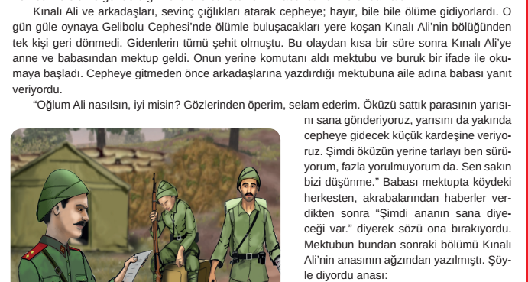

Slide 13
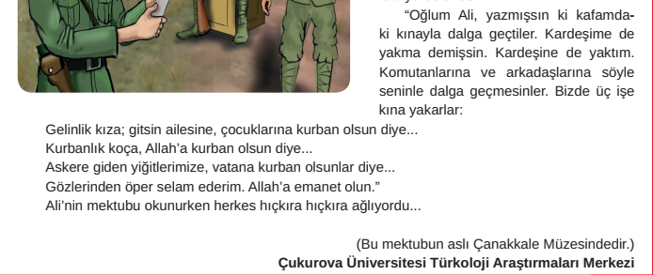

Slide 14
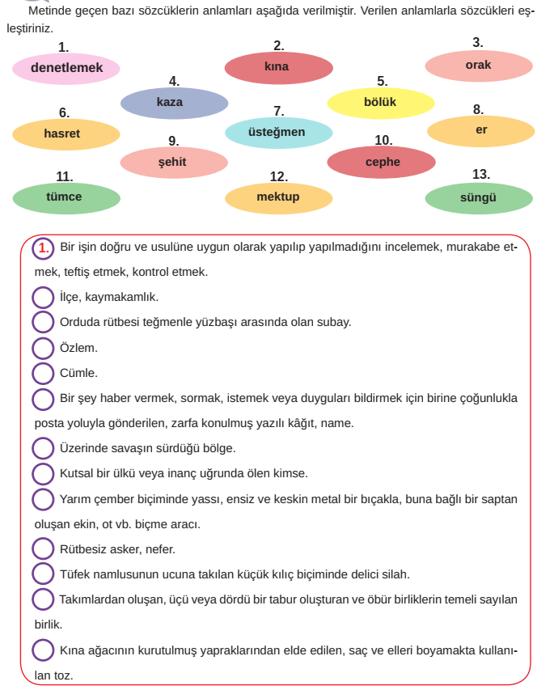


Slide 15






Slide 16






Slide 17





Slide 18




Slide 19




Slide 20
DEYİMLER

Slide 21
Genellikle gerçek anlamından uzaklaşmış birden çok sözcükten oluşan, bir kavramı ya da durumu karşılayan kalıplaşmış sözcük gruplarına “deyim” denir.

Slide 22
DEYİMLERİN ÖZELLİKLERİ
1-Deyimler kalıplaşmış sözlerdir, kelimelerin yerleri değiştirilemez ve aynı anlama bile gelse yerine başka bir sözcük getirilemez.
«Başından kaynar sular dökülmek” deyimi
“kafasına» kaynar sular dökülmek”

Slide 23
KARA GÜN DOSTU
DOĞRU
SİYAH GÜN DOSTU
YANLIŞ

Slide 24
2-Deyimlerin büyük çoğunluğu mecaz anlamlıdır, yani deyim içindeki sözcüklerin karşıladıkları anlamlar ile deyimin karşıladığı anlam farklıdır.
Tepesi atmak
Sinirlenmek
(Tepeyle atmakla ilgisi yok.)

Slide 25
Derdini dökmek:
Çekilen sıkıntıların bir bir anlatılması.
BİR YERE BOŞALTMAK ANLAMINDA DEĞİLDİR.

Slide 26
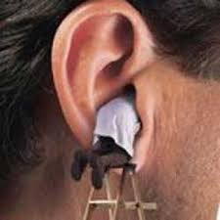
Kulak misafiri olmak:
Habersizce dinlemek
Kulağa misafir olmak değildir

Slide 27
3-Sayıları az da olsa gerçek anlamlı deyimler de vardır. Deyim içindeki sözcüklerin karşıladıkları anlamlar ile deyimin karşıladığı anlam aynıdır.
Kimi kimsesi olmamak
Yakınlarını kaybetmek,sahipsiz kalmak

Slide 28
İyi gün dostu olmak:
Sadece iyi günlerde görünmek.

Slide 29
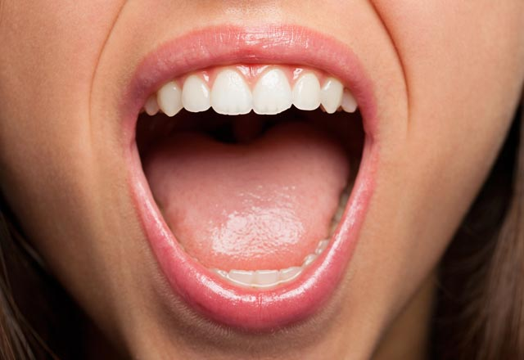
4-Deyimler en az iki sözcükten oluşan söz gruplarıdır. Bir sözcük tek başına deyim oluşturamaz.
AĞIZ
DEYİM OLMAZ
Ağzı SULANMAK
AĞZINDAN BAL DAMLAMAK
DEYİM
AĞZINI SIKI TUTMAK
AĞIZ BİRLİĞİ ETMEK

Slide 30
5-Deyimler genelde mastar biçiminde kullanılır. Bu deyimler eklerle çekimli fiil yapılabilir.
GÖZ KULAK OLMAK
Ödü patlamak
Kardeşine göz kulak oldu.
Onu birden görünce ödü patladı.

Slide 31
6-Kalıplaşmış söz Öbekleridir. Cümle hâlinde olanları da vardır.
KALIPLAŞMIŞ OLANLAR
CÜMLE DURUMUNDA OLANLAR
Dört elle sarılmak
Bu ne perhiz, bu ne lahana turşusu?
göz kulak olmak
Kızım sana söylüyorum, gelinim sen dinle. (anla)
dört gözle beklemek

Slide 32
DEYİMLER OYUNU

Slide 33
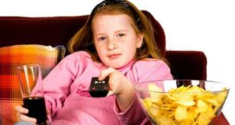
Yararlı olup olmadığı düşünülmeksizin rast gele yenen, yemek yerini tutmayan yiyecekler.
Abur cubur yemek:

Slide 34
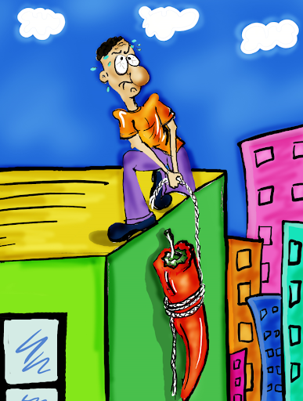
Yapılan yanlış bir işin doğurduğu sıkıntı ve üzüntüyü yaşamak.
Acı çekmek:

Slide 35
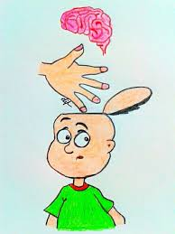
Değişik sebeplerden dolayı dengeli düşünememek, olgun davranış göstermemek
Aklı bir karış havada olmak

Slide 36
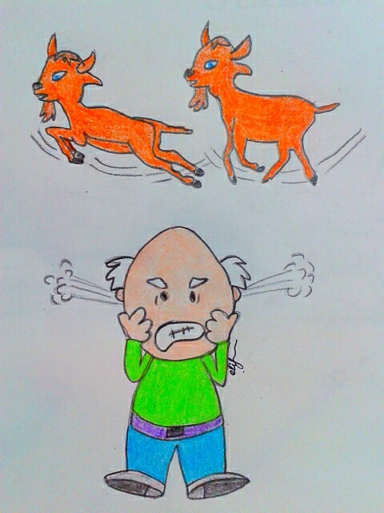
delirmek ya da delirme derecesinde bunalmak.
Keçileri kaçırmak

Slide 37
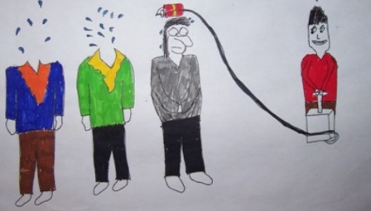
bir konu üzerinde pek çok düşünmek.
Kafa patlatmak

Slide 38
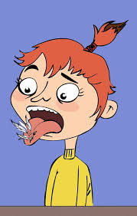
Çok sık söylemekten bıkmak, usanmak
Dilinde tüy bitmek

Slide 39
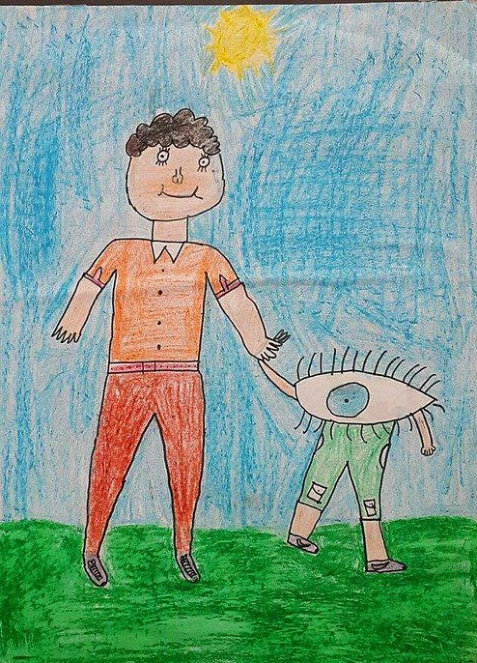
bir yazıyı derinlemesine incelemeksizin okumak.
Göz gezdirmek

Slide 40
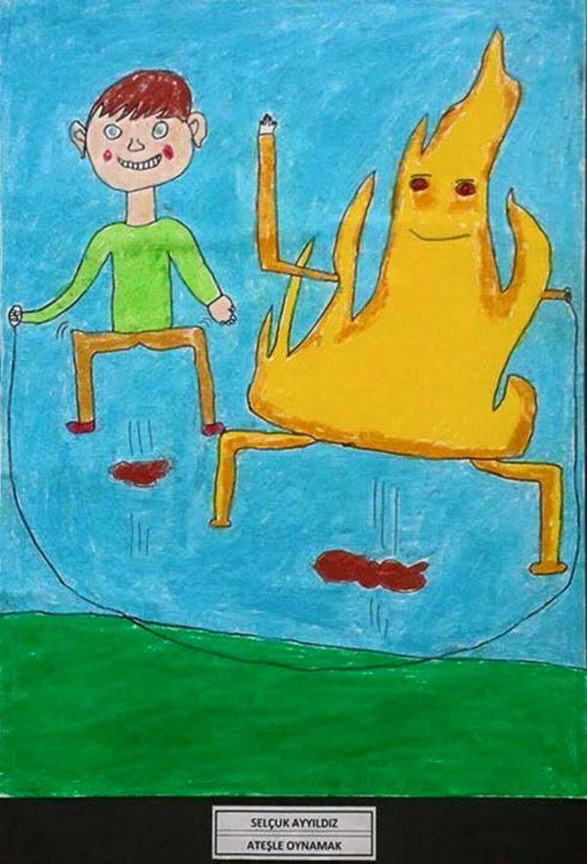
çok tehlikeli bir işin üstüne üstüne gitmek.
Ateşle oynamak

Slide 41
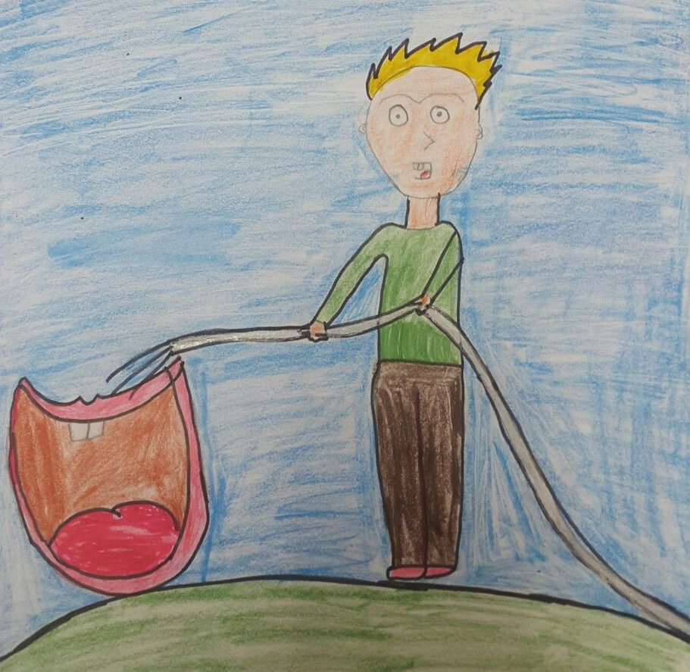
hoşlanılan, beğenilen bir şeyi edinme isteğini duymak.
Ağzı sulanmak

Slide 42
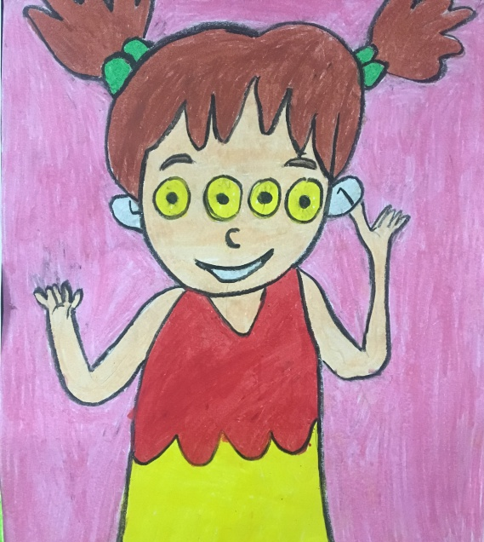
aldanmamak için çok uyanık bulunmak, çok dikkatli olmak.
Gözünü dört açmak

Slide 43
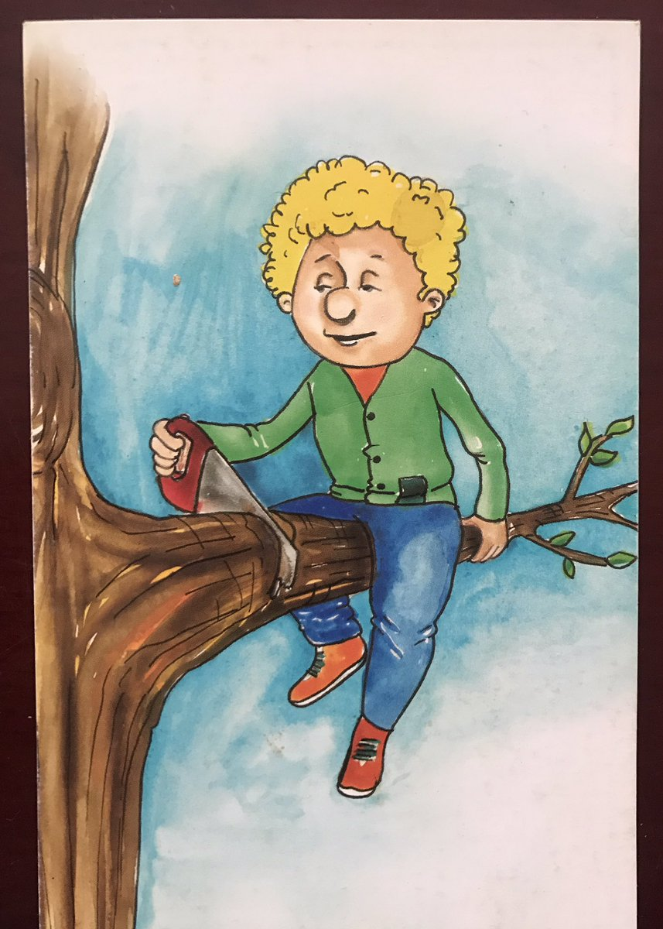
kendisine gerekli ve yararlı olan şeyi kendi eliyle yok etmek.
Bindiği dalı kesmek

Slide 44
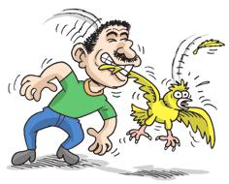
Çok becerikli olmak, bir şeyde maharet göstermek.
Ağzıyla kuş tutmak

Slide 45
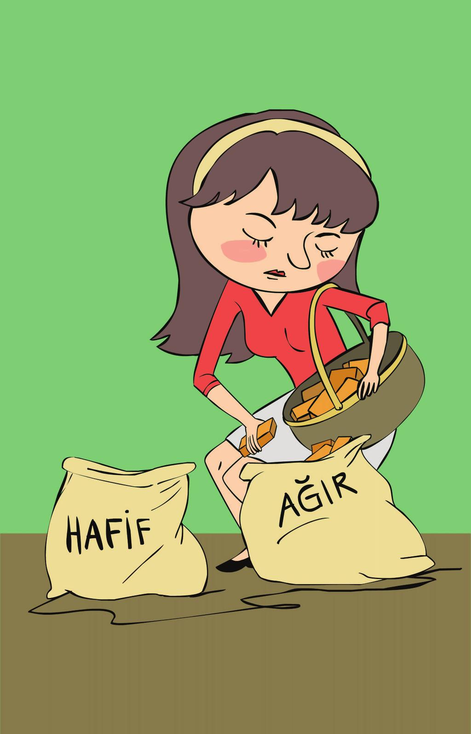
taşınması kolay, değerli (eşya).
Yükte hafif pahada ağır

Slide 46
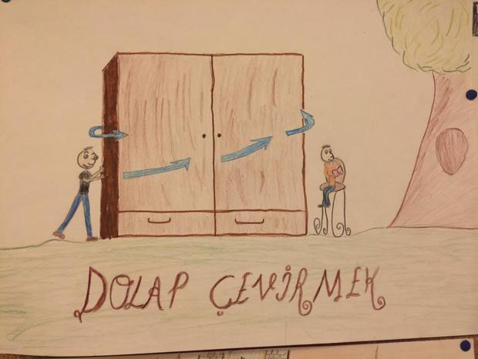
Hile, düzen ve dalavere ile iş yapmak.
Dolap çevirmek

Slide 47
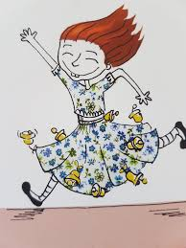
Çok sevinmek
Etekleri zil çalmak

Slide 48
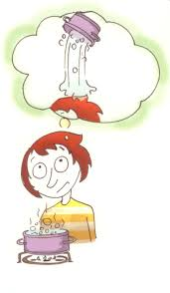
çok utandırıcı, hiç beklenmedik, çok sıkıntı verici bir durum, kötü bir olay karşısında büyük bir sıkıntı duyumsayarak vücudunu sıcak bir ter basmak.
Başından kaynar sular dökülmek

Slide 49
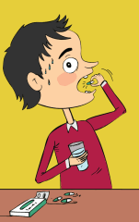
çok kötü bir duruma düşmek.
Hapı yutmak

Slide 50
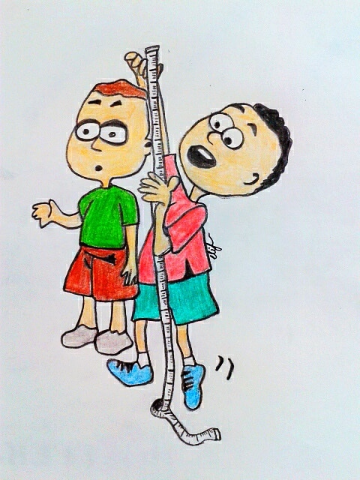
çok iddialı olduğu bir konuda, işi başaramayıp yetersizliğini anlamak.
Boyunun ölçüsünü almak

Slide 51
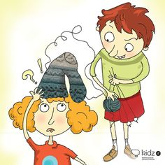
Bir kimseye, haberi olmadan, kötü duruma sokucu davranışta bulunmak, alt etmek için gizlice plan kurmak
Başına çorap örmek

Slide 52
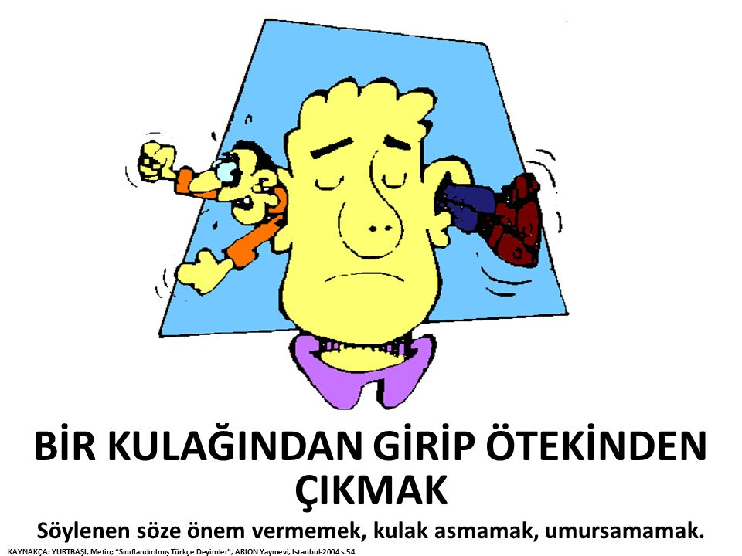
Söylenen söze önem vermemek, kulak asmamak, umursamamak
Bir kulağından girip diğer kulağından çıkmak

Slide 53
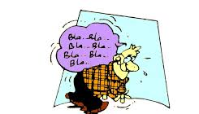
Dedikodu ederek laf götürüp getirmek
Laf taşımak

Slide 54
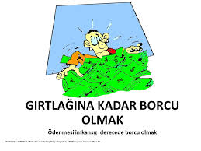
Ödenmesi imkansız derecede borcu olmak
Gırtlağına kadar borcu olmak

Slide 55
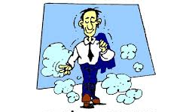
Eğlenmek amacıyla çokça gezmek
Gezip tozmak

Slide 56
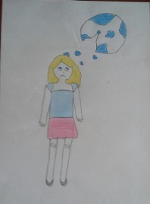
büyük bir yıkıma uğrayıp bütün umutlarını ve mutluluğunu yitirmek.
Dünyası başına yıkılmak

Slide 57
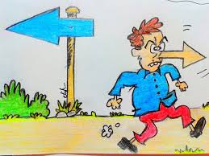
Kendisine verilen öğütlere kulak asmayıp kendi bildiği gibi davranmak
Burnunun dikine gitmek

Slide 58
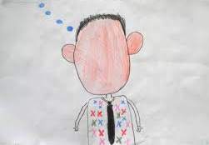
Utanmaz, sıkılmaz, çekinmez, arsız biri olmak.
Yüzsüz olmak

Slide 59
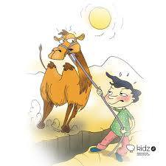
bir kimseye, altından kalkamayacağı, yapamayacağı bir işi yaptırmaya çalışmak.
Deveye hendek atlatmak

Slide 60
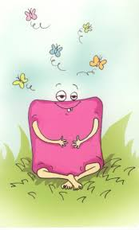
çok zevk almak, çok keyiflenmek.
Zevkten dört köşe olmak

Slide 61
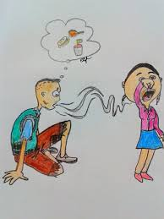
hiçbir varlığı olmamak, yoksulluk içinde olmak.
Açlıktan nefesi kokmak

Slide 62
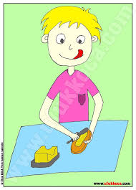
Birinin yararına göre eylemde bulunmak, istemese de birinin işine yarayacak biçimde hareket etmek
Ekmeğine yağ sürmek

Slide 63

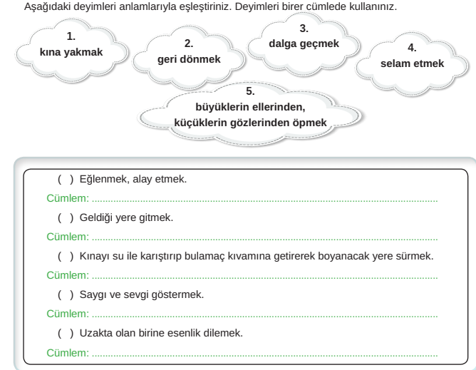

Slide 64



Slide 65



Slide 66
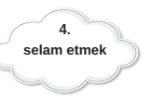


Slide 67

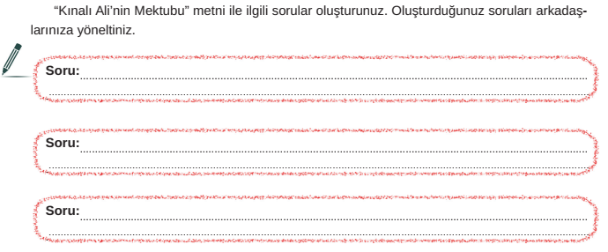

Slide 68
Üsteğmen Faruk cepheye gelen askerleri denetlerken kim ilgisini çekiyor?
Ali’ye niçin Kınalı lakabı takmışlar?
Annesinin Ali’ye kına yakmasının sebebi neymiş?

Slide 69

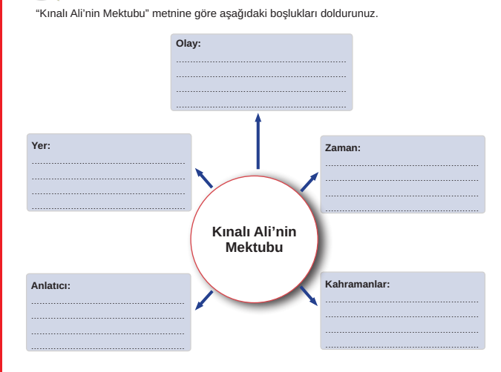

Slide 70
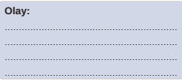
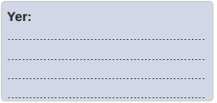
Çanakkale Savaşı’nda asker olan Kınalı Ali’nin, saçına niçin kına yakıldığını annesine mektup yazarak sorması, Ali’nin savaş sırasında şehit olması, cevap için gönderilen mektubun komutanı tarafından okunması.
Gelibolu

Slide 71
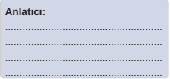

3. kişi
Çanakkale Savaşları zamanı(1915)

Slide 72

Üsteğmen Faruk, Kınalı Ali ve arkadaşları, Kınalı Ali’nin annesi

Slide 73

GEÇİŞ VE BAĞLANTI İFADELERİ

Slide 74
“Aralarında anlam ilgisi bulunan varlık, kavram, olay veya durumları aynı veya farklı yönde geliştirerek tek bir yargıya bağlayan ögelere” geçiş ve bağlantı ifadeleri denir.

Slide 75
Türkçede geçiş ve bağlantı ifadeleri; cümlede olumlu ve olumsuz anlamlar arasında geçiş yapma, destekleme, örnekler verme, sebep – sonuç, amaç – sonuç ve koşul – sonuç ilişkileri kurma, açıklama, duygu ve düşüncesini ifade etme, onaylama, beğenme, üzülme, özetleme, önem bildirme… gibi anlamlar yaratmak için kullanılır

Slide 76
1-Farklı Düşünmeye Yönlendiren İfadeler
İki düşünce arasında olumludan olumsuz düşünceye veya olumsuzdan olumlu düşünceye geçişi sağlayan ifadelerdir.

Slide 77
Düşüncenin yönünü değiştiren, farklı düşünmeye yönlendiren ifadeler şunlardır:
ama
ancak
ne var ki,
fakat
üstelik
halbuki
oysa
buna rağmen
lakin
yine de
yalnız
Oysa ki

Slide 78
Türkçe dersini çok seviyorum ama bazı konuları anlamakta zorlanıyorum.
Benden özür dilemesine rağmen halen aynı hatayı yapıyor.
Bisiklet almak istiyorum yalnız hangisini alacağıma karar veremiyorum.
Dün akşam yine gelmedin oysaki geleceğine söz vermiştin.
Öğrenmesi için çok zorladım ne var ki zorla güzellik olmuyor.

Slide 79
2-Destekleyici ve Açıklayıcı İfadeler
Daha önce ifade ettiğimiz düşünceyi desteklemek ve daha iyi anlaşılmasını sağlamak için farklı bir şekilde açıklarken kullandığımız ifadelere denir.

Slide 80
Destekleyici ve açıklayıcı ifadeler şunlardır:
özellikle,
örneğin,
örnek olarak,
mesela,
hatta,
üstelik,
ayrıca,
açıkçası,
açıklamak gerekirse,
başka bir deyişle,
yani”

Slide 81
Tüm mutfağı tek başına toplamış, üstelik yemek de yapmış.
Seneye Samsun’a taşınacağız hatta oradan ev bile alacağız.
Bu defa yeni yılın ilk ayında yani ocakta tatile çıkacağım.
Kırk senelik çalışma hayatım sona erdi başka bir deyişle emekli oldum.
Sayısal dersleri severim özellikle de matematik dersini.

Slide 82
3-Özetleyen ve Sonuç Bildiren İfadeler
Konuşmalarımızda ve yazılarımızda anlattıklarımızı sonuca bağlamak ve kısaca özetlemek isteğimizde özet ve sonuç bildiren cümleler kurarız.

Slide 83
Anlattıklarımızı özetlerken veya sonuca bağlarken kullandığımız özetleyen ve sonuç bildiren ifadeler şunlardır:
“kısacası,
özetle,
son olarak,
sonucunda,
böylece,
böylelikle,
görüldüğü gibi”

Slide 84
Kısacası artık sizinle çalışmak istemiyoruz.
Görüldüğü gibi bilgisayarın yararı kadar zararı da vardır.
Ünlü futbolcu jübile maçına çıktı. Böylelikle bir efsane daha yeşil sahalara veda etti.
Özetle bağlantı ifadeleri sözcükleri veya cümleleri birbirine bağlamamızı sağlar.

Slide 85



Slide 86
Gençlik kavramı, biyolojik anlamda kullanıldığı zaman şüphesiz ki belli bir yaş dönemini ifade eder. Atatürk, gençlere verdiği önemi ilk olarak 19 Mayıs tarihini “Gençlik ve Spor Bayramı” hediye ederek göstermiştir. Atatürk, gençlerin özellikle sağlam ve olumlu bir karakter taşımalarını önemsemiştir.
Kısaca Atatürk gençliği, bir fikir gençliği, bir ideal gençliği oluşturmalıdır. Son olarak diyebiliriz ki ilkelere bağlı, çalışkan ve vatansever bir gençlik Atatürk’ün idealiydi.

Slide 87



Slide 88
Şimdi aldığım 18 Mayıs 1921 tarihli nazik mektubunuza pek duygulanmış olarak sonsuz teşekkür eder ve bütün yurttaşlarım gibi kişiliğinize karşı beslediğim saygı, sevgi ve hayranlık duygularımın içtenliğine ve derinliğine inanmanızı rica ederim.
Şimdi aldığım 18 Mayıs 1921 tarihli nazik mektubunuza pek duygulanmış olarak sonsuz teşekkür eder ve bütün yurttaşlarım gibi kişiliğinize karşı beslediğim saygı, sevgi ve hayranlık duygularımın içtenliğine ve derinliğine inanmanızı rica ederim.

Slide 89
Rahatsızlığınızı öğrenince pek üzüldüm ve tam iyileşmeniz haberini sabırsızlıkla bekliyorum.
Rahatsızlığınızı öğrenince pek üzüldüm ve tam iyileşmeniz haberini sabırsızlıkla bekliyorum.

Slide 90
Bu fırsattan yararlanarak tarihimizin en karanlık günlerinde, yenilgi ve iftiranın bizi ebediyyen yok edecek gibi göründüğü bir zamanda bize güvenini bir an bile yitirmemiş olan dosta beslediğimiz ebedi minnettarlığın teminatını, talihin Türk milletine yeniden gülümsemeye başladığı şu sırada yenilemekten pek mutluluk duymaktayım.
Bu fırsattan yararlanarak tarihimizin en karanlık günlerinde, yenilgi ve iftiranın bizi ebediyyen yok edecek gibi göründüğü bir zamanda bize güvenini bir an bile yitirmemiş olan dosta beslediğimiz ebedi minnettarlığın teminatını, talihin Türk milletine yeniden gülümsemeye başladığı şu sırada yenilemekten pek mutluluk duymaktayım.

Slide 91



aldığım
duygulanmış
beslediğim
edecek
göründüğü
yitirmemiş
olan
beslediğimiz
başladığı
inanmanızı
iyileşmeniz
gülümsemeye
yenilemekten
olarak
öğrenince
yararlanarak

Slide 92


Slide 93



Slide 94


Slide 95
ÖRNEK
Kurtuluş Savaşı’nın temellerinin Çanakkale Zaferi ile atılmıştır. Atatürk önderliğinde milletimiz büyük fedakarlıklara ve kahramanlıklara imza atmıştır. Kazanılan zaferler tarihimiz açısından bir dönüm noktasıdır.
Avrupa ile Asya’yı birbirine bağlayan boğazlara sahip olmanın tüm dünya ticareti ile yakın ilişkide olmak anlamına geldiğini iyi bilen bazı ülkeler, tarih boyunca boğazlarda hakimiyet kurmanın hesapları içerisinde olmuşlardır.

Slide 96
Birinci Dünya Harbi içindeki düşmanlarımız İngiltere ve Fransa, Gelibolu Yarımadasını ele geçirerek Çanakkale Boğazı’nı açmak ve devamında da başkent İstanbul’u işgal etmek niyetiyle bu harekata başladılar.
İtilaf Devletleri, Almanya’nın en önemli, aynı zamanda en zayıf görülen müfttefikini saf
dışı bırakmak istiyorlardı. Bunun için Çanakkale ve İstanbul boğazlarını ele geçirip Rus donanmalarıyla bağlantı kurmayı planladılar.
Gelibolu Yarımada’sı bizim Avrupa’da kazandığımız ilk toprak olduğundan tarihimizde ayrıcalıklı bir yeri vardır.

Slide 97
Balkan Savaşları sonucu bugünkü topraklarımızın 1/5’inden daha fazla toprak elimizden çıkmıştı. Türk ordusu gerçek anlamıyla ordu olabilmek için büyük bir çabaya girişmiştir.
Çanakkale Savaşı’nın Türk tarihindeki önemi tüm bu saydığımız nedenlerden dolayı çok önemlidir. Çanakkale Zaferi ile İtilaf devletlerinin planları çökmüştür. İlerki zamanlarda İtilaf devletlerinin arası bozulmuştur. O zamanki başkent İstanbul kurtarılmıştır. Türk ordusunun kendine güveni gelmiştir. Tüm dünyaya Türk milletinin gücü gösterilmiştir. Mustafa Kemal de Türk ve dünya kamuoyu tarafından bu zaferle tanınmış ve üne kavuşmuştur.

Slide 98
Çanakkale Zaferi, hastalanmış, hatta ölmüş gözüyle bakılan Türk milletine şan, şeref ve güven kazandırmış, benliğini tanıtmış, Türk milletinin askerlik kabiliyetini, fedakarlık ruhunu, vatan ve millet sevgisini ve manevi güciinü bir defa daha ve dünyaya karşı ortaya koymuştur.

Slide 99
BİR ÖĞRENCİMİN YAZDIĞI ÖDÜLLÜ ŞİİRİ
Yurdun dört yanından koştular cepheye,
Bir an bile olsun bakmadılar geriye,
Tüm dünyaya eşsiz bir ders verdiler,
Kanlarıyla adını yazdılar Çanakkale’ye.
Havada mermiler yağmur gibi yağıyor,
Düşman bomba üstüne bomba fırlatıyor,
Aslan Mehmet’im hiç tereddüt etmeden,
Toprağın bağrına bir gül gibi düşüyor.
104 yıldır yanan bir meşalesin Çanakkale,
Gerçek destanın yazıldığı yersin Çanakkale,
Seyyit Onbaşı’yı, Mustafa Kemal’i,
Gönlümüze yazan sensin Çanakkale.
ÇANAKKALE SAVAŞI
Çanakkale’de savaşan askerler,
Çanakkale geçilmez demiş.
Türk bayrağının altında,
Vatan bölünmez diye yemin etmiş.
Batmaz asla Türk’ün bağımsızlık güneşi,
Mehmetçik’in bağrında yanar iman ateşi,
Dinmez asırlar geçse bile,
Dilimizde Çanakkale Türküsü.

Slide 100
MEHMET POLAT
ŞEHİT METİN ÖZTÜRK ORTAOKULU

